Slide 1


Hybrid Mobile App Development
View, Flexbox e Style

Slide 2



Preparem-se

Slide 3
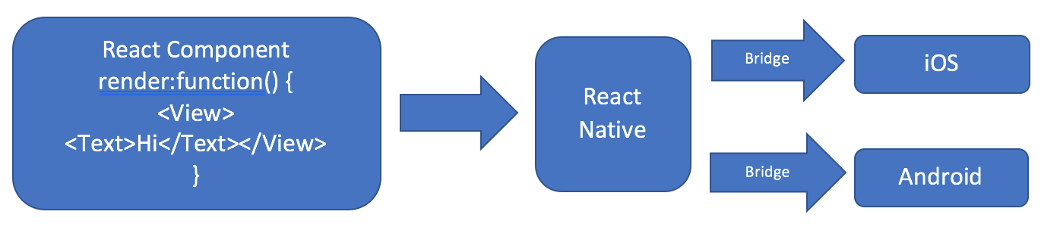
View
O que é a View?
É o componente básico do React-native. É um container já declarado com layout Flexbox e que na compilação é traduzido para o container da respectiva tecnologia.

Slide 4
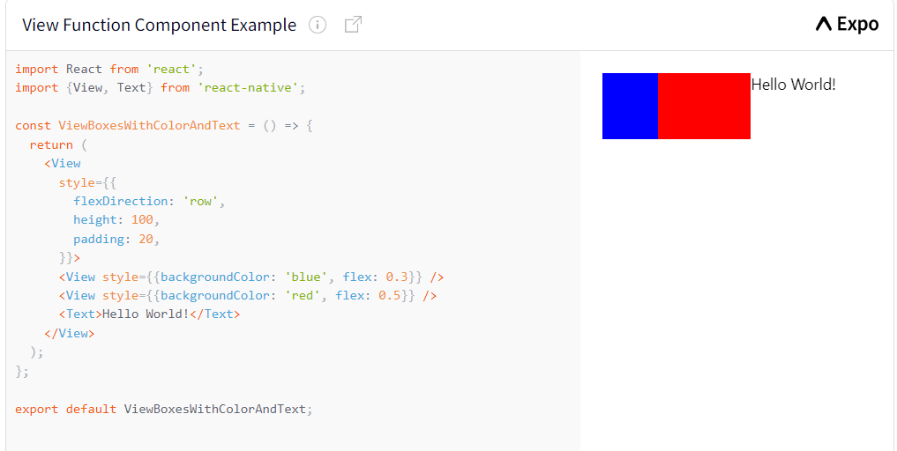
View

Slide 5
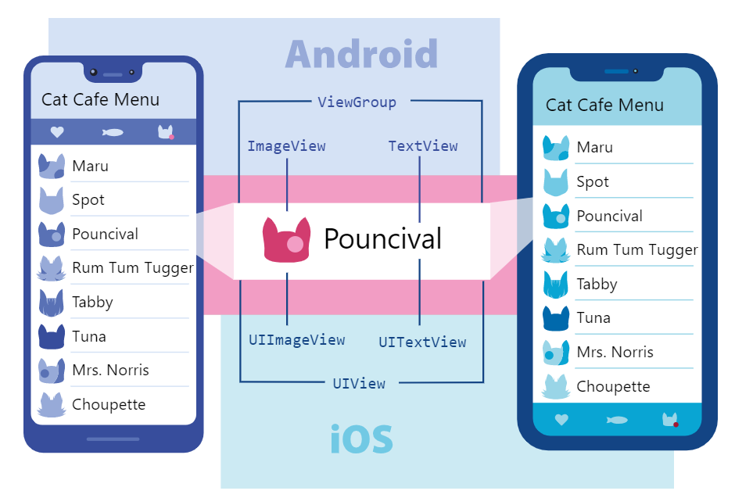
View

Slide 6
Flexbox
O que é o Flexbox?
É um modelo de layout criado para conseguirmos organizar componentes de maneira dinâmica, simples. É muito utilizado pela sua adaptabilidade da disposição e tamanho dos componentes, tornando uma ótima escolha para designs responsivos

Slide 7
Flexbox
Entendendo o conceito básico
A organização do flexbox se dá pela divisão dos componentes entre containers e itens. É muito utilizado pela sua adaptabilidade da disposição e tamanho dos componentes, tornando uma ótima escolha para designs responsivos

Slide 8
Flexbox
Nomenclaturas importantes
Eixo principal
Eixo transversal
Item
Container

Slide 9
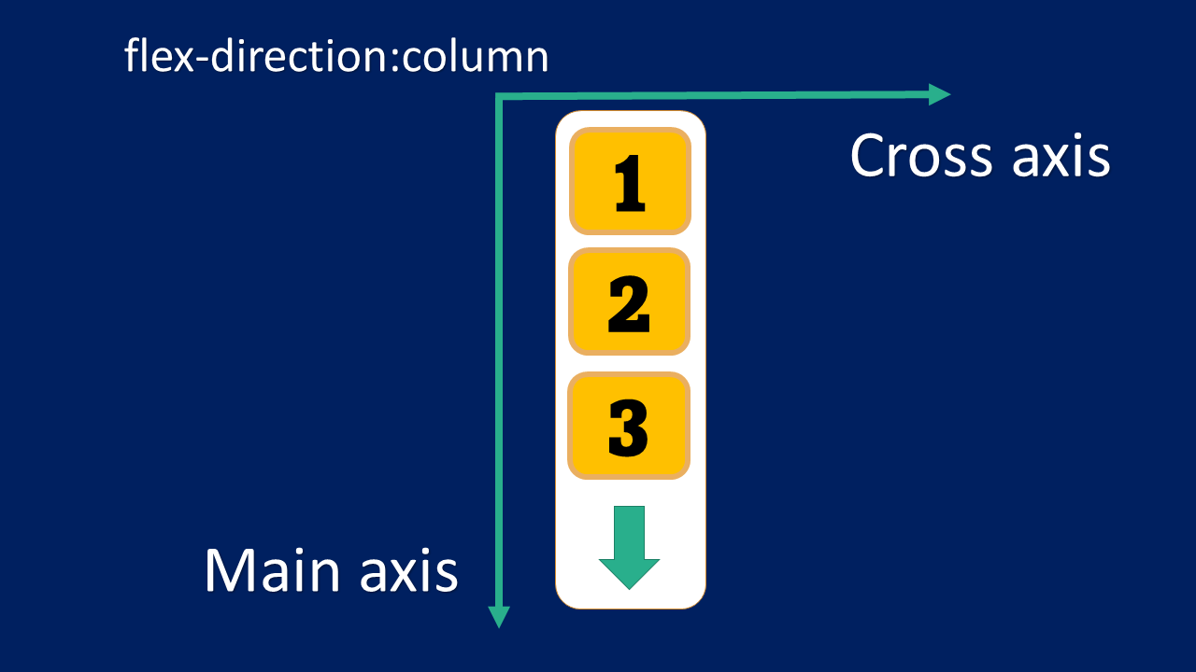
Flexbox
Nomenclaturas importantes

Slide 10
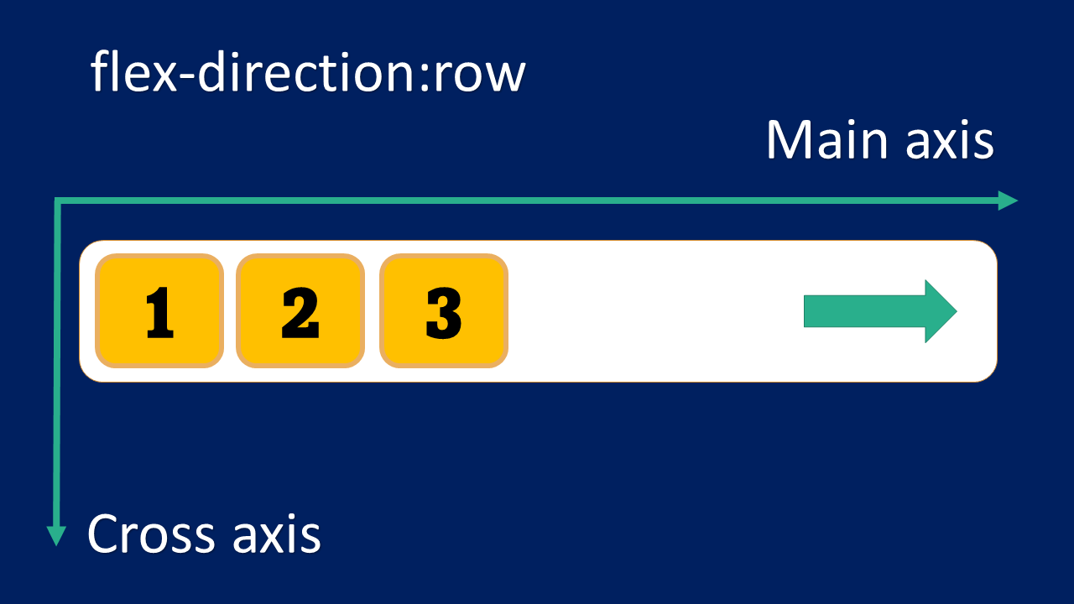
Flexbox
Nomenclaturas importantes

Slide 11
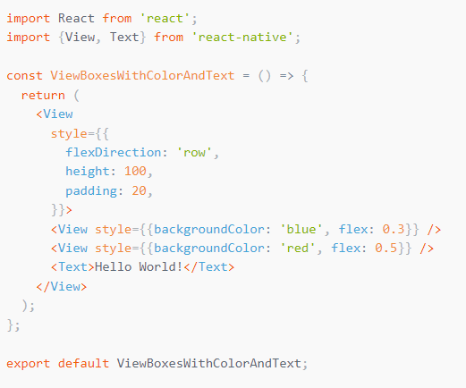
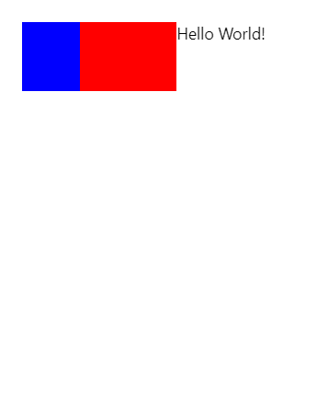
View

Slide 12
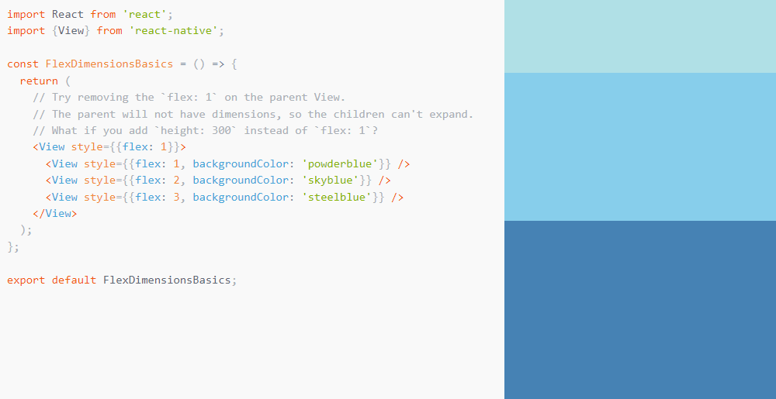
View

Slide 13
Flexbox
flexDirection
Determina a direção e sentido que os itens são inseridos
row
row-reverse
column (default do componente View)
column-reverse

Slide 14
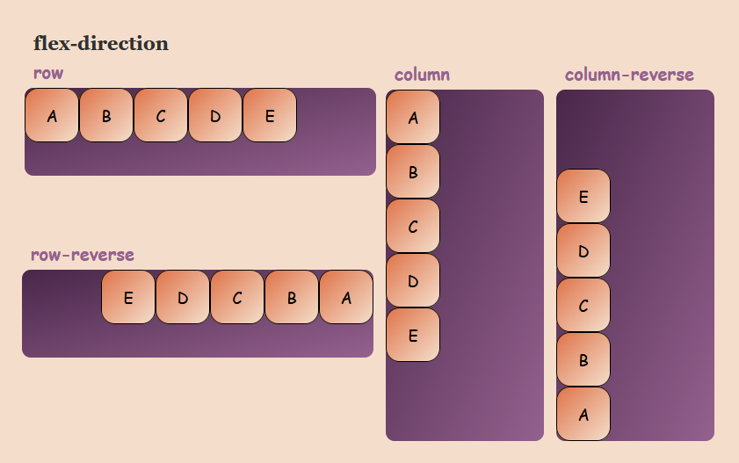
Flexbox

Slide 15
Flexbox
justifyContent
Determina a distribuição dos itens dentro do componente.
flex-start (default)
flex-end
center
space-between
space-around
space-evenly

Slide 16
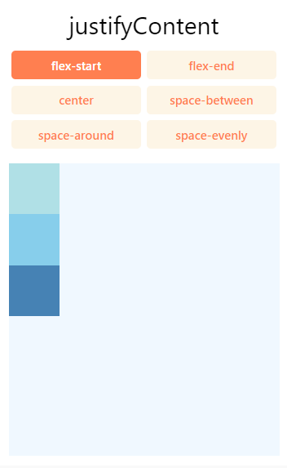
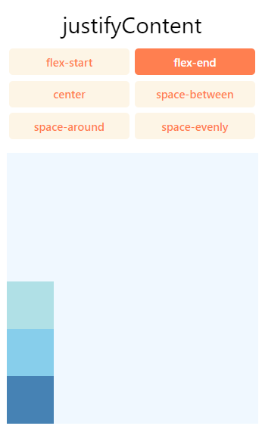
Flexbox

Slide 17
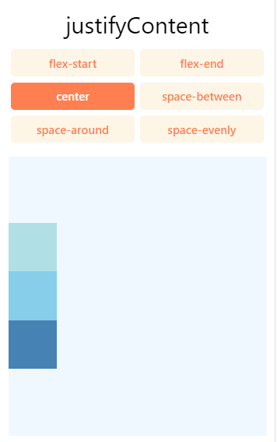
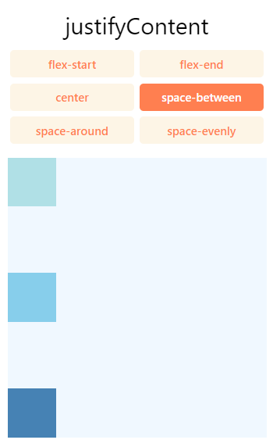
Flexbox
X
X

Slide 18
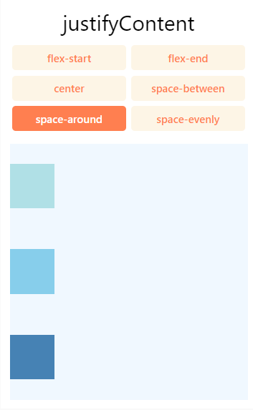
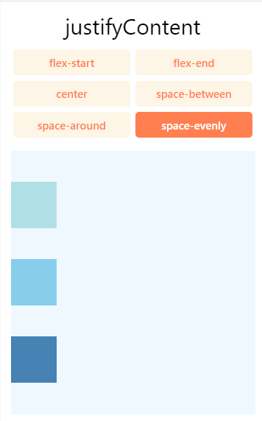
Flexbox
Y/2
Z
Y
Z
Y
Z
Y/2
Z

Slide 19
Flexbox
flexWrap
Determina se, ao ter mais itens que o tamanho do container, os itens irão “vazar” ou se irão formar uma nova linha ou coluna
wrap
nowrap (default)

Slide 20
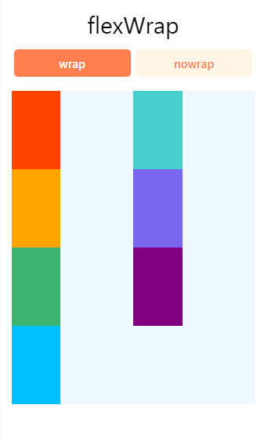
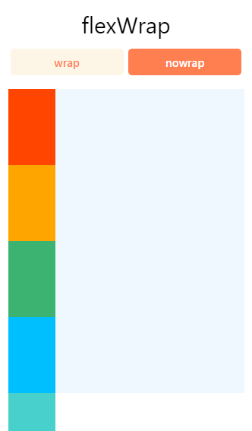
Flexbox

Slide 21
Flexbox
alignContent
Determina a distribuição das linhas/colunas quando usamos flexWrap: wrap
flex-start (default)
flex-end
stretch
center
space-between
space-around

Slide 22
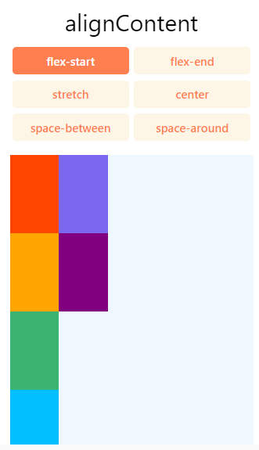
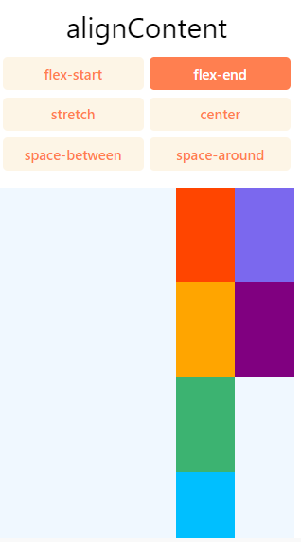
Flexbox

Slide 23
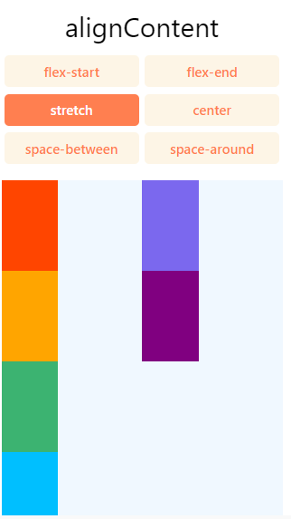
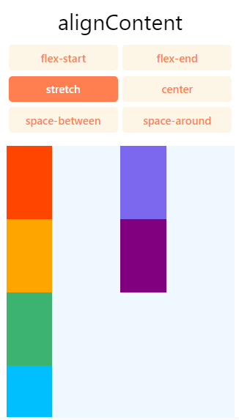
Flexbox

Slide 24
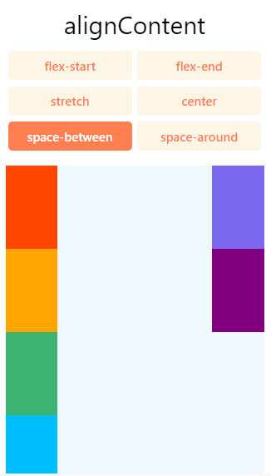
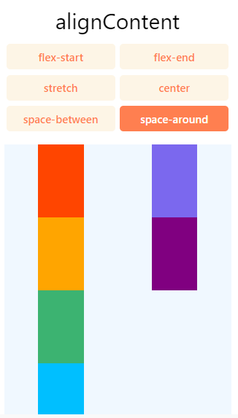
Flexbox

Slide 25
Flexbox
gap, rowGap, columnGap
Utilizado para determinar um valor fixo de distância entre os itens em um ou ambos os eixos
0 como default

Slide 26
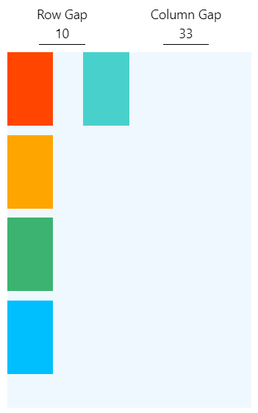
Flexbox

Slide 27
Flexbox
width e height
Determina altura e largura do seu item/container O valor do container NÃO altera o valor de seus itens
auto (default)
pixels
porcentagem

Slide 28
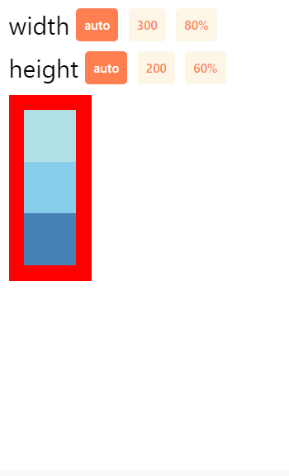
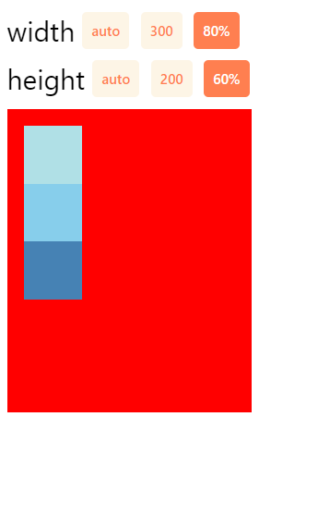
Flexbox
(Essa “sobra” é o padding de 15px)

Slide 29
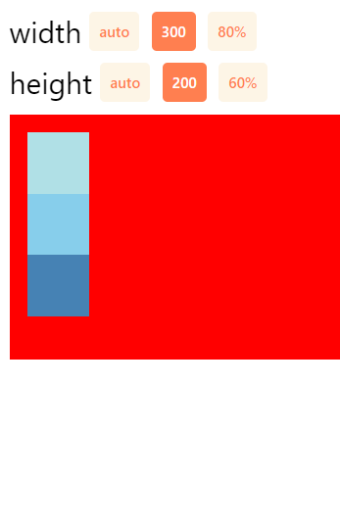
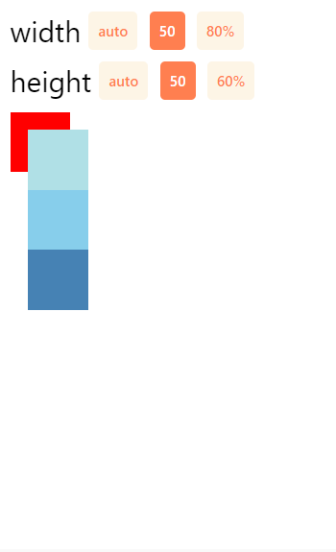
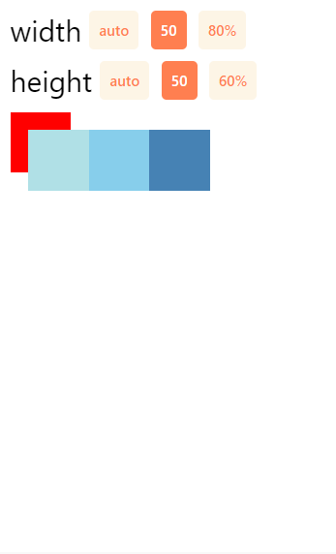
Flexbox
Se declaramos flexWrap: wrap

Slide 30

Cansados?

Slide 31

Terminamos Flexbox

Slide 32

Mas só a parte do container

Slide 33
Flexbox
positioning
Determina a posição do item
relative (default)
absolute
right/left/top/bottom (default 0)

Slide 34
Flexbox
positioning
Para determinarmos a posição de um item, utilizamos top ou bottom, e left ou right.
Não utilizamos posições que atuem no mesmo eixo juntos

Slide 35
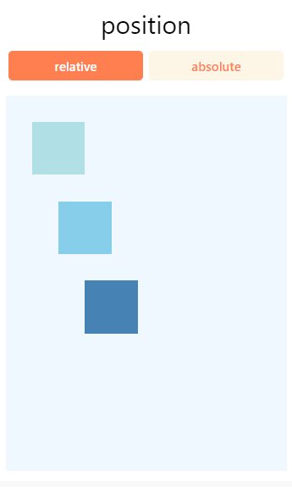
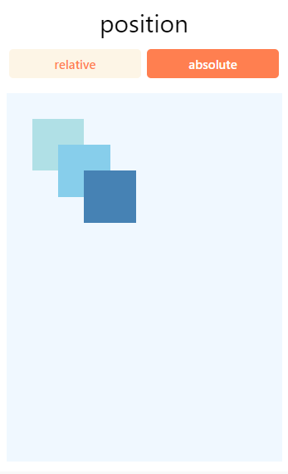
Flexbox
width: 50px height: 50px left: 25px top: 25px
left: 50px top: 50px
left: 75px top: 75px

Slide 36
Flexbox
25px
25px
50px
50px
75px
75px

Slide 37
Flexbox
alignItems
É utilizado para alinhar os itens dentro do container. Semelhante ao justifyContent, porém o alignItems atua no eixo transversal, enquanto o justifyContent atua no eixo principal
stretch (default)
flex-start
flex-end
center
baseline

Slide 38
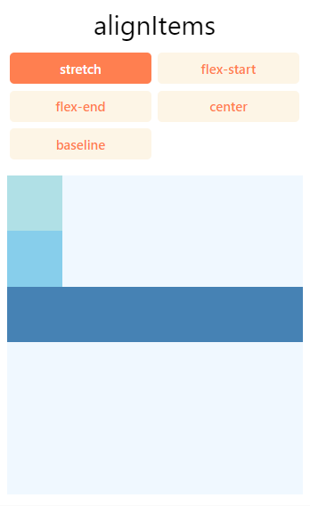
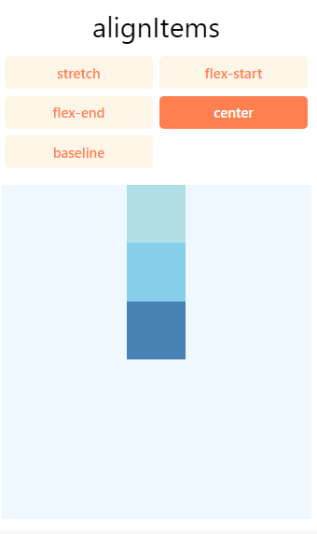
Flexbox

Slide 39
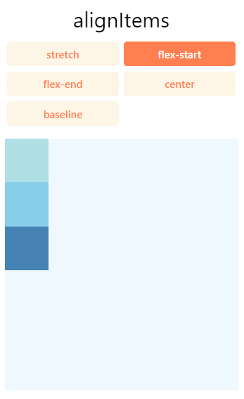
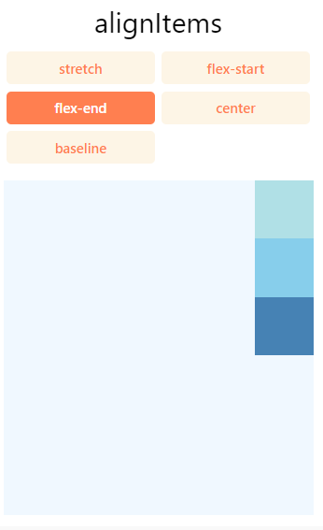
Flexbox

Slide 40
Flexbox
alignItems
O stretch só funciona quando não há um tamanho definido no eixo transversal. No caso anterior, 2 itens tinham width: 50px, apenas o item sem width que foi modificado

Slide 41
Flexbox
alignSelf
É semelhante ao alignItems, porém é aplicado no item e não no container. Se declarado, sobrescreve o alignItems
stretch (default)
flex-start
flex-end
center
baseline

Slide 42
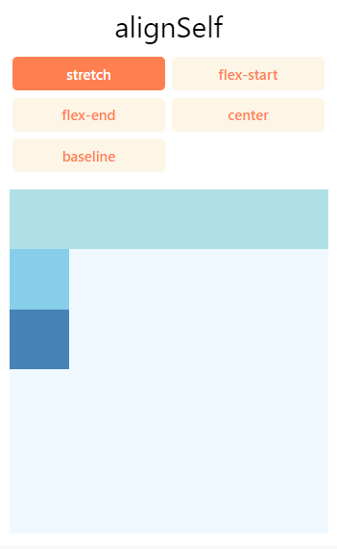
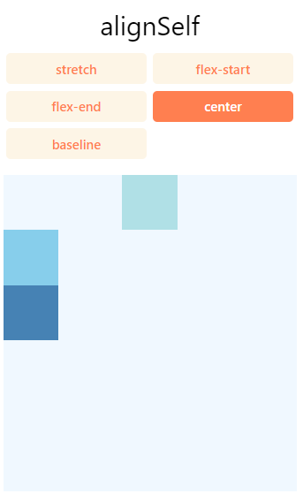
Flexbox

Slide 43
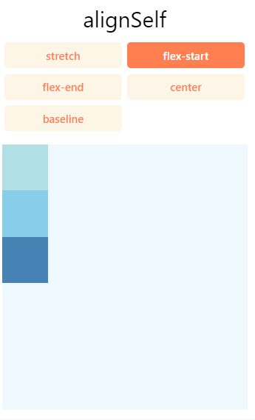
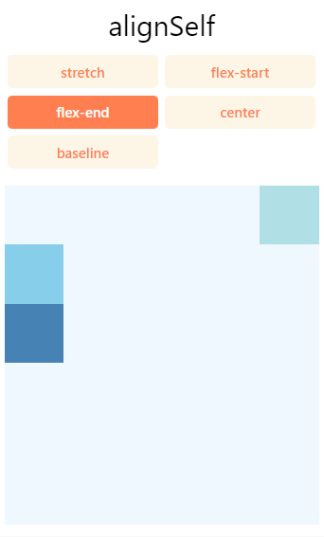
Flexbox

Slide 44
Flexbox
flexBasis, flexShrink, flexGrow
São parâmetros que definem como os itens irão se comportar para dividir o espaço do container entre si
flexBasis: Define o valor “default” do item no eixo principal. Similar a height ou width
flexShrink: Define o quanto um item irá diminuir para pode ocupar o espaço
flexGrow: Define o quanto um item irá aumentar para ocupar o espaço disponível

Slide 45
Flexbox
flexBasis, flexShrink, flexGrow
FlexShrink é utilizado quando o espaço do container não é suficiente para todos os itens. Os itens são redimensionados para um tamanho menor, de acordo com o peso dado a cada um deles.

Slide 46
Flexbox
flexBasis, flexShrink, flexGrow
FlexGrow é utilizado quando o espaço do container é maior que o necessário para todos os itens. Os itens são redimensionados para um tamanho maior, de acordo com o peso dado a cada um deles.

Slide 47
Flexbox
flexBasis, flexShrink, flexGrow
flexBasis: O flexBasis default é o tamanho do item no eixo principal.
flexShrink: Valores positivos (float), com o default sendo 0
flexGrow: Valores positivos (float), com o default sendo 1

Slide 48
Flexbox
flex
flex é uma abreviação dos 3 parâmetros anteriores. Quando declaramos flex, estamos declarando flex-grow, flex-shrink, flex-basis nessa ordem exemplos: flex: 1 1 auto

Slide 49
Flexbox
flex (apenas 1 valor)
Quando utilizamos flex com apenas 1 valor, é o mesmo que declararmos flex: 1 0 auto É muito comum utilizarmos apenas flex: x, para dividirmos o espaço entre os itens, já que é bem mais incomum uma necessidade de utilizar flexBaseline ou flexShrink

Slide 50

Flexbox
flex: 1
flex: 2
flex: 3

Slide 51
View

Slide 52

Agora sim terminamos!!

Slide 53
Style e Stylesheet
O que é ao style?
É uma prop recebida pelos componentes para aplicar style CSS nos componentes react
backgroundColor
color
width/height
atributos flexbox
Entre outros (alguns específicos para certos componentes)

Slide 54
Style e Stylesheet
Text
fontFamily
fontSize
fontStyle
fontWeight
textAlign
textDecorationLine

Slide 55
Style e Stylesheet
Image
backgroundColor
borderColor
borderRadius
opacity
overflow
resizeMode

Slide 56
Style e Stylesheet
Stylesheet
É um objeto especial, que encapsula e valida o estilo a ser aplicado no componente. Temos 2 principais métodos, o create e o compose.
Create: cria um stylesheet a partir de um objeto
Compose: cria um stylesheet a partir de 2 stylesheets, ou partes deles

Slide 57
Style e Stylesheet
Stylesheet
É um objeto especial, que encapsula e valida o estilo a ser aplicado no componente. Temos 2 principais métodos, o create e o compose.
Create: cria um stylesheet a partir de um objeto
Compose: cria um stylesheet a partir de 2 stylesheets, ou partes deles. Se houver repetição, o 1o stylesheet é sobrescrito pelo 2o

Slide 58
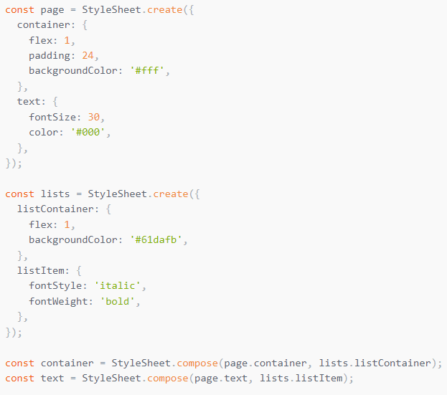
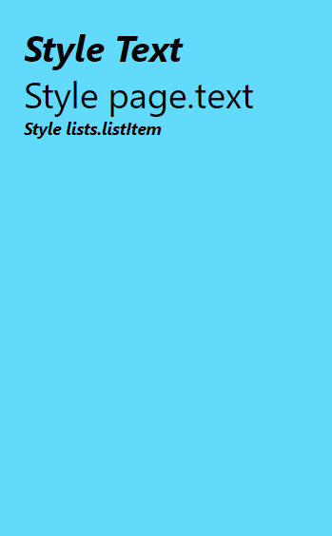
Style e Stylesheet

Slide 59
Links
https://developer.mozilla.org/pt-BR/docs/Web/CSS/CSS_Flexible_Box_Layout/Basic_Concepts_of_Flexbox https://reactnative.dev/docs/flexbox https://css-tricks.com/snippets/css/a-guide-to-flexbox/ https://reactnative.dev/docs/stylesheet

Slide 60

Dúvidas, anseios, desabafos?

Slide 61



